Slide 1

入行论94课
寂天菩萨 著
索达吉仁波切 宣讲
生西法师 辅导

Slide 2

自大圣境五台山
文殊加持入心间
祈祷晋美彭措足
证悟意传求加持
顶礼本师释迦摩尼佛
顶礼文殊智慧勇士
顶礼传承大恩上师
为度化一切众生发无上殊胜的菩提心而学习

Slide 3
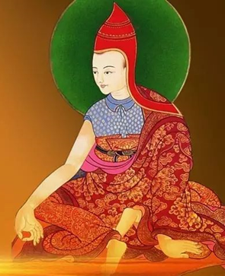
顶礼寂天菩萨
尽舍国政善开显
稀奇佛子行之理
弘扬佛陀教法者
寂天菩萨前顶礼

Slide 4
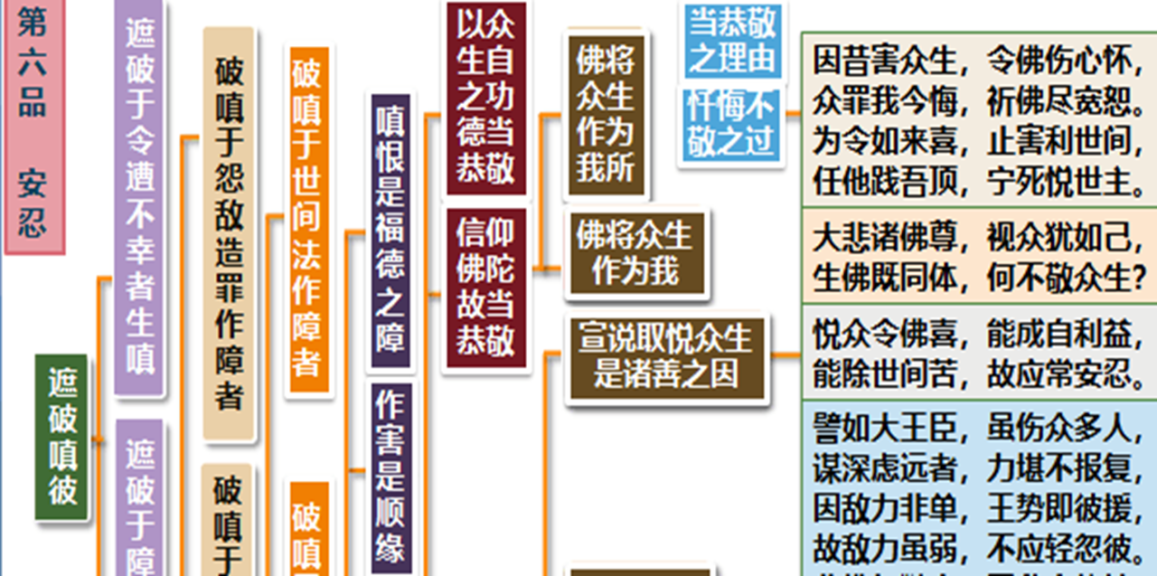
入行论93课科判回顾

Slide 5
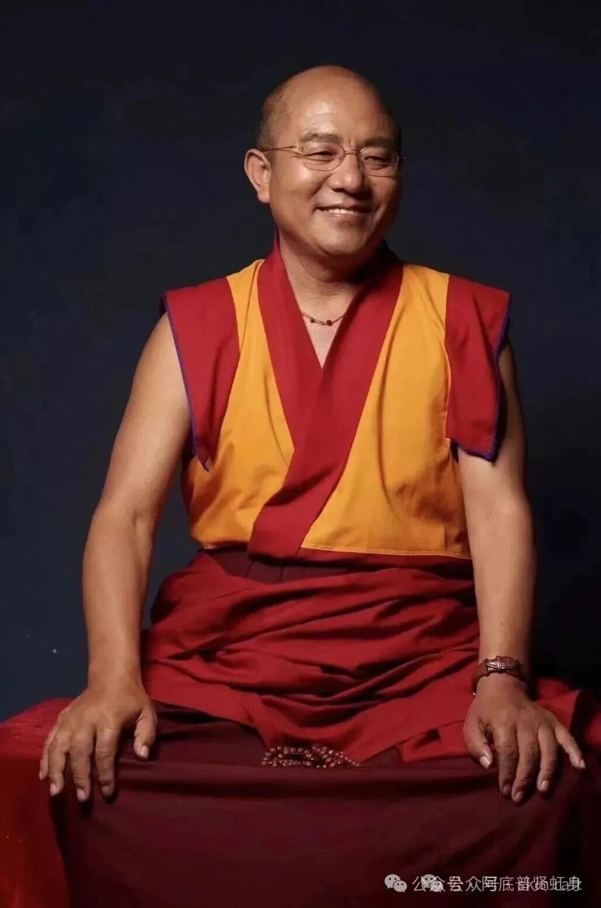
入行论·第94课
索达吉仁波切 宣讲
94课总义归摄
本节课为《安忍品》的最后一课，主要宣讲了两部分内容：
1.接着上节课所讲内容，继续通过观察取悦众生的殊胜后果，告诫我们应该恭敬众生。
2.从恭敬有情可以获得的殊胜果报（来世成佛、今世荣耀）的角度，为修持安忍（第六品）进行总结，归纳了依靠修安忍而获得的五个功德：貌美、无命障、誉雅、命久长、乐等转轮王。
皈 依

Slide 6
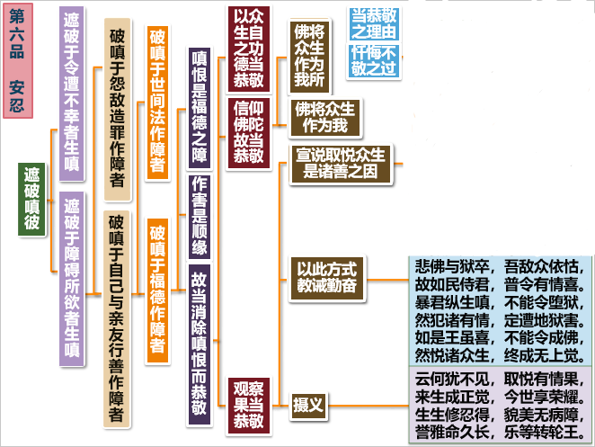
入行论94课科判

Slide 7
入行论·第94课
索达吉仁波切 宣讲
悲佛与狱卒，吾敌众依怙，故如民侍君，普令有情喜。
（颂词1）
消文释义
地狱的看守与大慈大悲的佛陀就是我这些怨敌的依怙靠山，如果我伤害我的怨敌，狱卒会反过来对我进行报仇加害，佛陀会不悦悲伤。因而应当如同民众百般取悦君王一样令所有众生皆大欢喜。
本颂重点
重点1.为什么佛陀是我怨敌的依怙呢？不管是从现相还是实相上，众生都跟佛无二无别，佛陀显现上也执众生为我和我所，除了利益众生外，根本没有所关心之事。
重点2. 狱卒为什么是我怨敌的依怙呢？如果你即生中害了众生，来世一定会被恶业之风吹动堕入地狱，在地狱中感受无量痛苦。那个时候，面目狰狞的狱卒拿着各种各样的兵器，口里喊着“打打杀杀”的恐怖之声，肆无忌惮地折磨你、摧残你。从这个角度来看，你杀害众生的话，总有一天狱卒会用残忍的手段报仇。
皈 依

Slide 8
入行论·第94课
索达吉仁波切 宣讲
悲佛与狱卒，吾敌众依怙，故如民侍君，普令有情喜。
（颂词1）
难点：由于怨敌的后援是隐藏式的，我们暂时看不到，会不了知而造下重罪，这是最可怕的。比如我们觉得杀死一只蚊子很容易，却没有想到会因此感受地狱的痛苦。我们必须时时串习本品所讲的道理，这样在对境现前时，就能够以正知正念摄持。我们尤其要注意：伤害众生，不只是行为上的，内心生起嗔心也算，都会给我们带来不好的果报。
相关知识
沙门四法：他骂不还骂、他怒不还怒、他打不还打、寻过不还报。
相关教证
1. 佛陀：“谁人害众生，等同伤害我，若有嗔害行，岂属吾弟子？”
2. 法王如意宝：“作为大乘佛教徒，不仅要遵守大乘教义，即使小乘的沙门四法也不能违背。”
皈 依

Slide 9
入行论·第94课
索达吉仁波切 宣讲
暴君纵生嗔，不能令堕狱，然犯诸有情，定遭地狱害。
（颂词2）
消文释义
有权势的暴君，如果生起极大的嗔恨心，很有可能将我们的财产全部抢走，将我们的权力地位统统剥夺，甚至将我们的身体毁坏无余。但他的能力仅此而已，无论他怎么生气，也不可能让我们堕入地狱、旁生、饿鬼中，感受无量时日的痛苦。但如果是伤害了众生，却会带来地狱的苦害。
本颂重点
要明白地狱之苦比暴君给我们即生造成的痛苦严重得多：如《亲友书》中云：“于此一日中感受，三百短矛猛刺苦，彼较地狱最微苦，难忍之分亦不及。”
相关教证
1. 龙猛菩萨在《菩提心释》中说：“世间有情所感受，地狱饿鬼与旁生，所有种种无边苦，皆由伤害有情生。”
2. 《正法念处经》云：杀害一个众生，需要在地狱中住一中劫。
皈 依

Slide 10
入行论·第94课
索达吉仁波切 宣讲
如是王虽喜，不能令成佛，然悦诸众生，终成无上觉。
（颂词3）
消文释义
对国王忠心耿耿，日夜勤恳为他做事，令其心花怒放，有可能会得一些地位财产，但不可能像取悦众生那样获得佛果。然而让众生高兴，对我们生生世世都有极大的利益，可帮助我们直接或间接得到无上圆满正等觉的果位。
本颂重点
1. 依靠国王甚至帝释梵天，都无法赐予我们佛果；而众生是我们成佛的最大助缘，依靠众生才能圆满六度，最终成就佛果。
2. 我们得到佛果的目的，就是要利益众生。也不要觉得利益众生很困难做不到，只有要信心，做什么都很容易。莲池大师说：“放生时如果自己没有财力，在心里随喜赞叹，劝别人大量放生，也能获得无量功德。”
相关教证
龙猛菩萨说：“莫舍诸众生，获得佛菩提。”
皈 依

Slide 11
入行论·第94课
索达吉仁波切 宣讲
云何犹不见，取悦有情果，来生成正觉，今世享荣耀。
（颂词4）
消文释义
为什么还见不到令众生喜悦的果报呢？未来能够成就正觉，今生今世也会享受丰厚财富、美名远扬的快乐。
本颂重点
1. 假如没有让众生欢喜，就算今生的安乐也很难获得。华智仁波切曾说：“世界上没有比嗔恨更严重的过失了，即使其他的德行非常圆满，但若嗔恨心特别大，也不可能是一位好上师或者好修行人。”
2. “今世享荣耀”：恭敬众生修安忍，即生就可能享受荣华富贵、美名远扬的快乐，我们因此要对修安忍更加生起信心。
3. 此处“来生”不一定指下一世，至成正觉之前，中间还会经历很多世。
相关教证
《学集论》中也说：“令众生欢喜，能圆满暂时和究竟的一切安乐。”
皈 依

Slide 12
入行论·第94课
索达吉仁波切 宣讲
生生修忍得，貌美无病障，誉雅命久长，乐等转轮王。
（颂词5）
消文释义
身处轮回中时，其他生世中也会因为安忍而感得相貌端严、健康无病、名声荣誉、长寿百年等等，拥有转轮王的圆满安乐。
本颂重点
1. “生生修忍得”：
本颂重点说的修持安忍的功德，是在轮回中生生世世可以感得的功德。
2. 本颂总结的功德有五个：
①貌美：修安忍可以感得相貌庄严；
②无病障：修安忍的人，生生世世会体健无病；
③誉雅：修安忍可以获得好的名声；
④命久长：一个人如果修安忍，不会有伤害别人的行为、语言和心，所以会感得长寿的果报；
⑤乐等转轮王：可以获得如转轮王一般的财富和方便。
皈 依

Slide 13
入行论·第94课
索达吉仁波切 宣讲
生生修忍得，貌美无病障，誉雅命久长，乐等转轮王。
（颂词5）
3. 虽然修安忍有以上的功德，但是，我们修安忍的目的并不是为了得到这些人天善果，而是为了利益众生、成就佛果。但通过发菩提心和安忍的修法，在累积成佛资粮的同时，自然而然也会得到这些果报，相当于是附带的利益。所以真实的修行之道是很快乐的。
相关教证
月称论师说：“忍感妙色善士喜。”
皈 依

Slide 14

入行论·第94课
索达吉仁波切 宣讲
思 考 题
1.为什么说想到利害之果也应该恭敬众生？

Slide 15
入行论·第94课
索达吉仁波切 宣讲
思 考 题
2.让暴君生嗔和伤害众生，二者有什么差别？请从利、害两个角度进行分析。

Slide 16
入行论·第94课
索达吉仁波切 宣讲
思 考 题
3.看到有些待宰的众生时，我们应当怎么做？

Slide 17
入行论·第94课
索达吉仁波切 宣讲
思 考 题
4.取悦有情、修习安忍，会有哪些殊胜果报？

Slide 18
入行论·第94课
索达吉仁波切 宣讲
思 考 题
5.这一品的内容对你有哪些影响？具体表现在什么事情上？

Slide 19

回 向
所南德义檀嘉热巴涅
托内尼波札南潘协将
杰嘎纳其瓦隆彻巴耶
哲波措利卓瓦卓瓦效
文殊师利勇猛智 普贤慧行亦复然
我今回向诸善根 随彼一切常修学
三世诸佛所称叹 如是最胜诸大愿
我今回向诸善根 为得普贤殊胜行
生生世世不离师 恒时享用胜法乐
圆满地道功德已 唯愿速得金刚持

